Slide 1

সকলকে শুভেচ্ছা

Slide 2

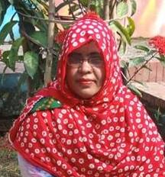
নির্দেশনায় ,
তানজীরা খানম
সিনিয়রশিক্ষক
কম্পিউটার ও আইসিটি
শাহী মহল্লা মোহাম্মাদীয়া আলিম মাদরাসা ।
Email:- tangiralovely@gmail.com
Mobile no- 01727974756/
01622236456
পাঠ পরিচিতি
বিষয় ঃ- সাধারন বিজ্ঞান
অধ্যায় – ১২শ
ষষ্ঠঃ- শ্রেনী

Slide 3
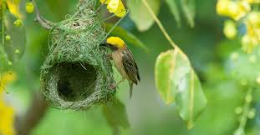
শিখন ফল ।
১ প্রাকৃতিক ও মানুশের সৃষ্টি পরিবেশের ব্যাখ্যা দিতে পারবে ।
২ পরিবেশের উপদানের ব্যাখ্যা দিতে পারবে ।
৩ পরিবেশ দূষনের কারন বিশ্লেষন করতে পারবে ।
৪ পরিবেশ দূষন রোধ করার উপয় বর্ননা করতে পারবে ।

Slide 4
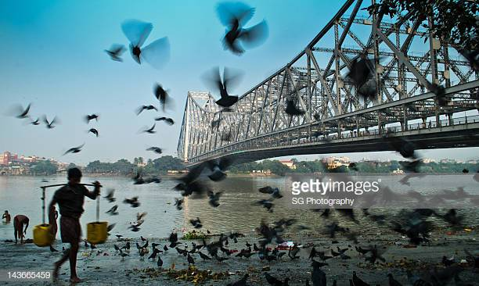
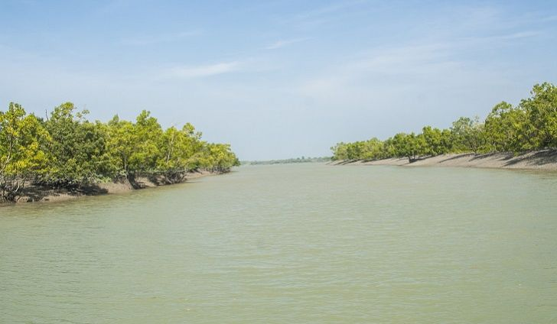
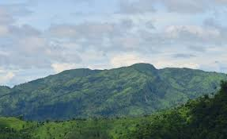
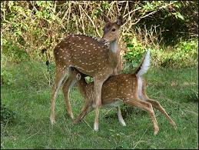

Slide 5
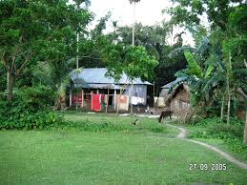
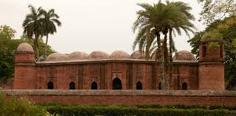
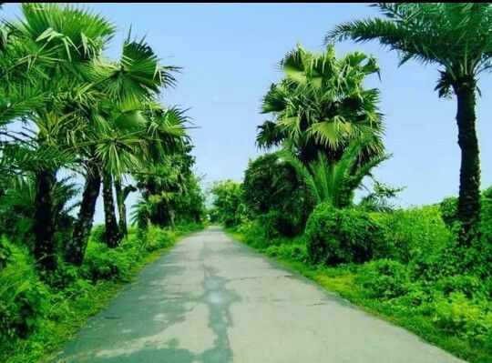
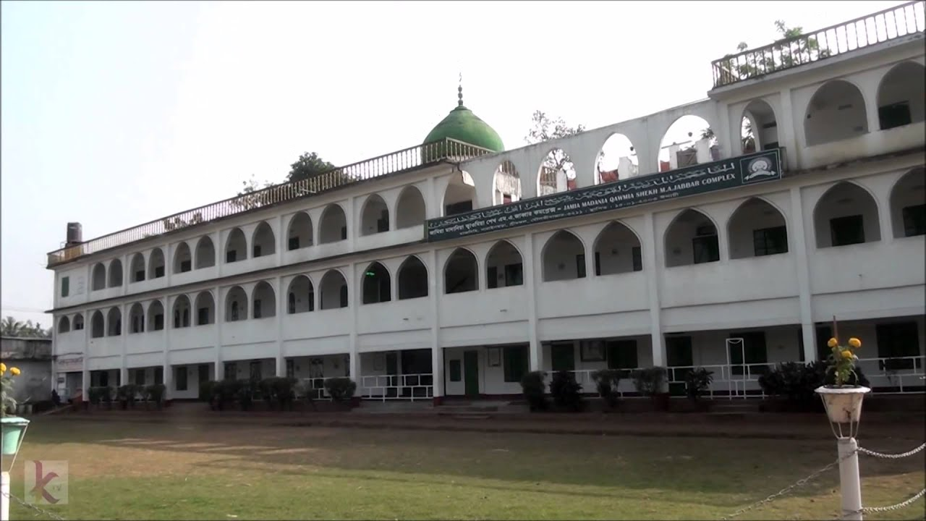
প্রাকিতিক পরিবেশ ও মানুষ সৃষ্ট পরিবেশ

Slide 6
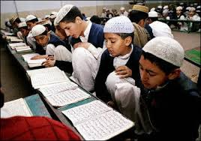
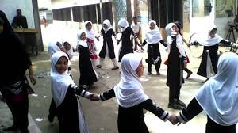
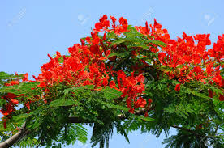
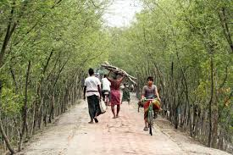
আজকের পাঠঃ-
পরিবেশের ভারসাম্য ও আমাদের জীবন ।

Slide 7
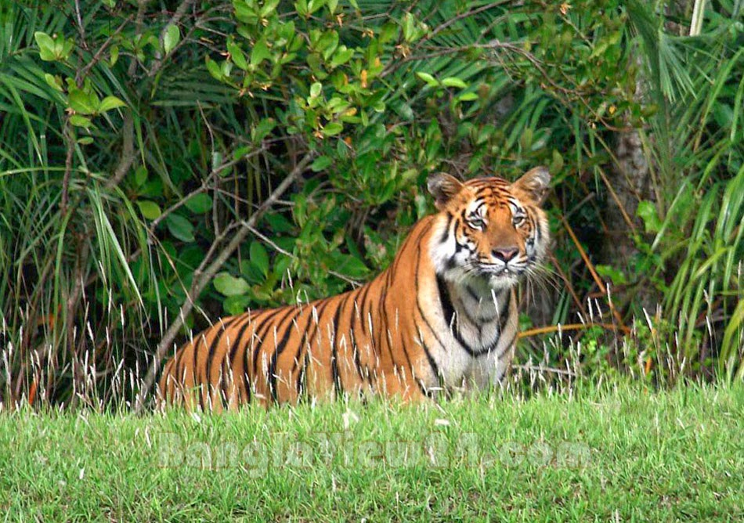

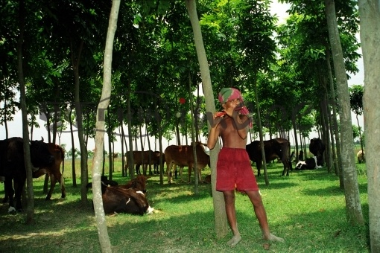
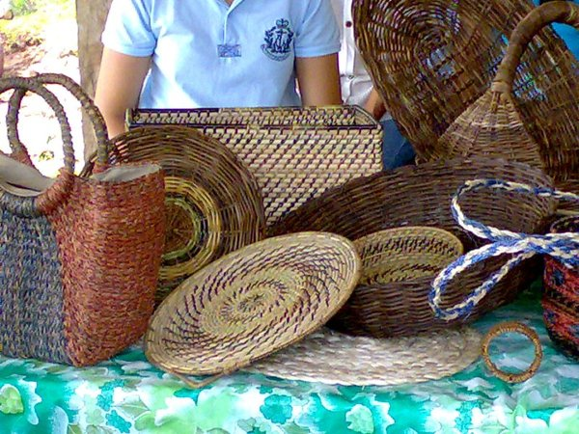
জীব ও জড়

Slide 8
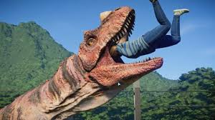
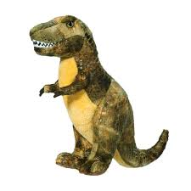
ডাইনোসর (বিলুপ্ত )

Slide 9

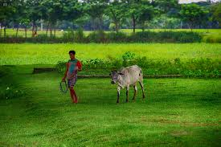
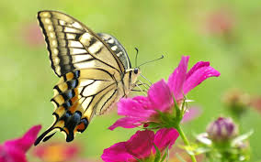
উদ্ভিদ ও প্রানীর উপর নির্ভরশীলতা

Slide 10
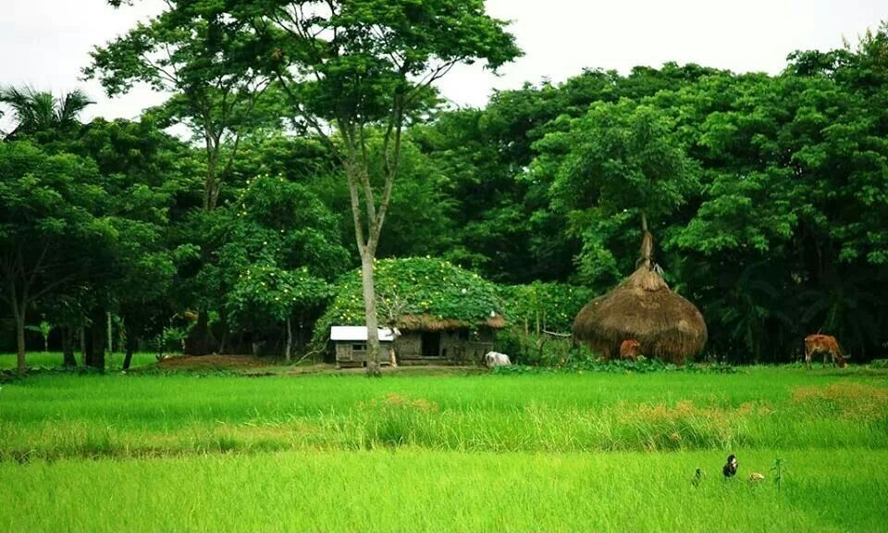
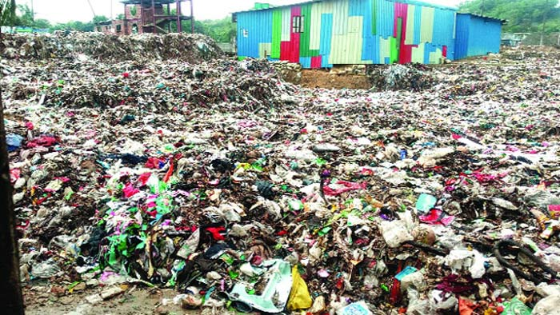
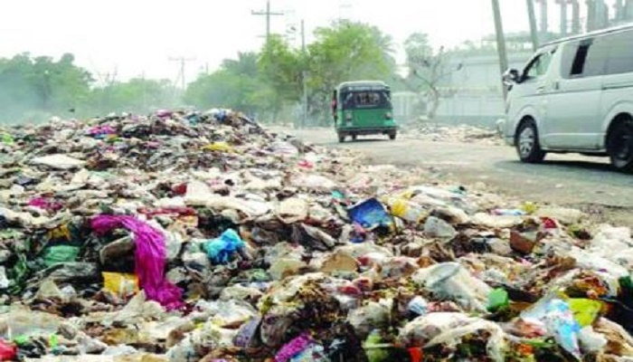
একটি দূষিত ও একটি স্বভাবিক পরিবেশ
দ

Slide 11
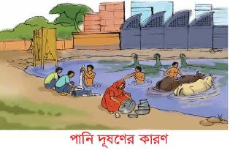

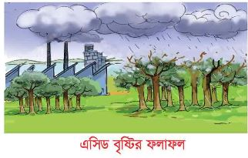
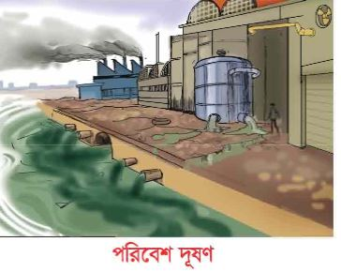
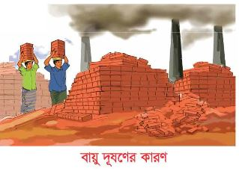
পরিবেশ দুষনের কারন ।

Slide 12
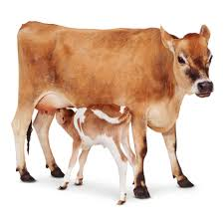
মূল্যায়ন
১ প্রাকৃতিক পরিবেশ বলতে কি বুঝ?
২ পরবেশের উপদান কইয়টি ও কি কি ?
৩ পরিবেশ কত প্রকার ও কি কি ?
দলিয় কাজ ঃ-
১ পরবেশ দূষনের কারন গুলো বর্ননা কর ।
২ পরিবেশের উপদানের আন্তসম্পর্ক এবং পারস্পরিক নির্ভরশীলতা বলতে কি বুঝ ?

Slide 13


বাড়ির কাজ
১ । পরিবেশ বলতে কী বুঝ ? মাটি ,বায়ু , পানি আলো এর উপর উদ্ভিদ ও প্রানী কী ভাবে নির্ভরশীল ? উদ্ভিহ ও প্রনী পরস্পর নির্ভরশীলতা ব্যাখ্যা কর ।
২জীব ও জড় পরিবেশ বলতে কী বুঝ ? পরিবেশ দূষন রোধে তুমি কি ব্যাবস্থা নিবে ব্যাখ্যা কর ।

Slide 14

আল্লাহ হাফিজ

